Slide 1
Future Frame Prediction for Anomaly Detection – A New Baseline
JONGWOOK-SI

Slide 2
Abstract
비디오 예측 프레임 워크 내에서 이상 탐지 문제 해결방법을 제안
미래 프레임과 실측 값 간의 차이를 활용
높은 품질의 예측을 위해 예측 프레임과 Ground 프레임 사이의 Optical flow 도입

Slide 3
Introduction
비정상적 상황의 데이터를 수집하고 분류 방법으로 해결하는 것은 불가능
최근 GAN의 출현으로 비디오 예측 성능이 크게 향상 됨
학습 데이터를 예상과 비교하여 이상 상황 식별, 미래 프레임 예측 기반 방법 소개

Slide 4
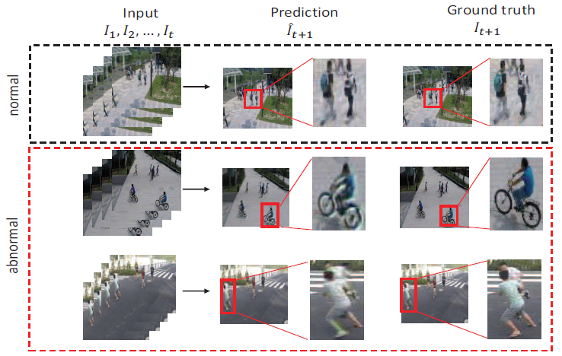
Proposed Method

Slide 5
Proposed Method
테스트 단계에서 예측과 일치하면 정상 상황, 그렇지 않으면 비정상 상황
U-Net 네트워크 구조를 사용하여 Predictor를 구현
예측된 프레임의 강도 및 그라디언트 맵을 실제에 가깝게 적용하여 모양에 제약
예측된 프레임 사이에서 Optical Flow가 Ground Truth에 가깝도록 해야함
GAN 모듈을 프레임 워크에 추가

Slide 6
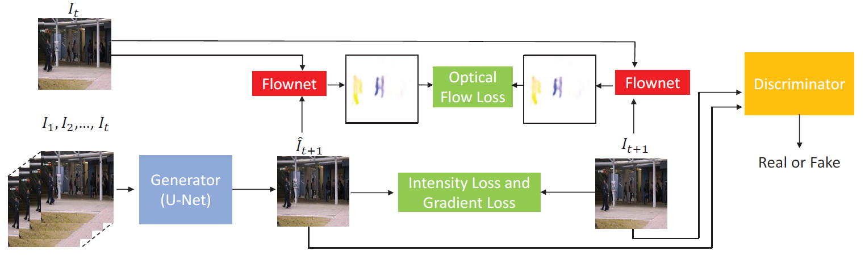
Proposed Method
Network

Slide 7
Proposed Method
Future Frame Prediction
U-Net은 동일한 해상도의 high 레벨 레이어와 low 레벨 레이어 사이에 short cut을 추가하여 제안 -> gradient vanishing, information symmetry
두 개의 컨볼루션 레이어 각각에 대해 출력해상도 변경 x
Convolution, Deconvolution : 3 x 3, Max pooling : 2 x 2

Slide 8
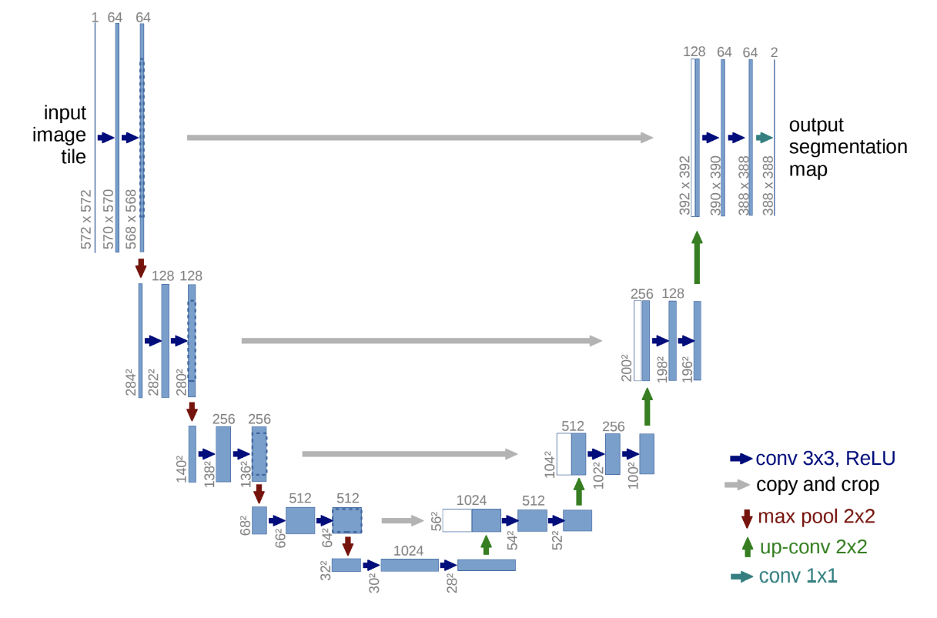
Proposed Method
U-Net

Slide 9
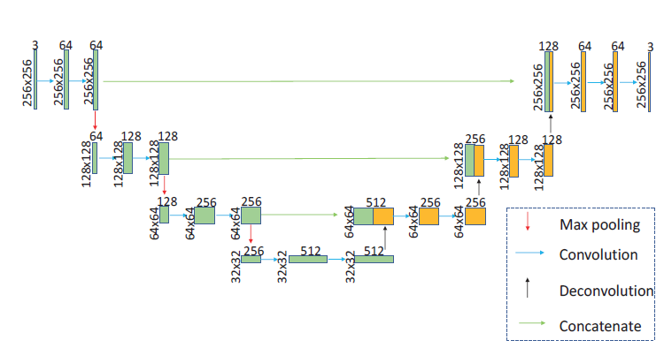
Proposed Method
U-Net

Slide 10
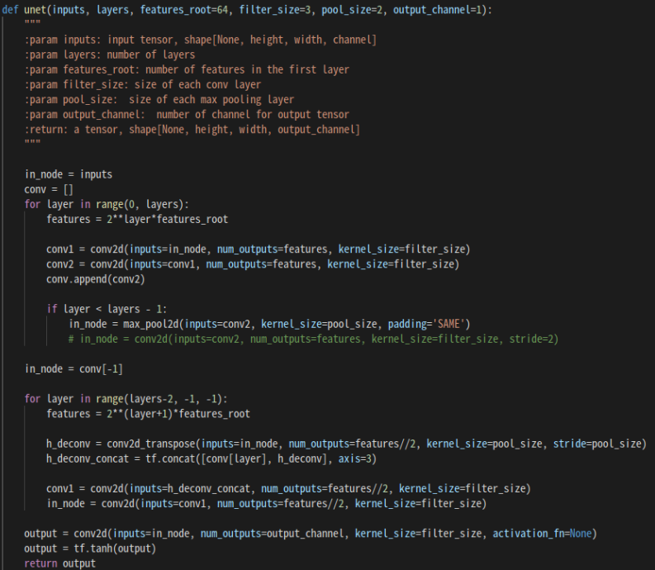
Proposed Method
U-Net

Slide 11

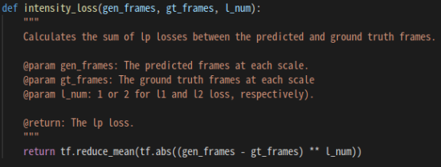
Proposed Method
The Constraints on Intensity and Gradient
예측을 Ground Truth와 가깝게 만들기 위하여 Intensity와 Gradient가 사용

Slide 12
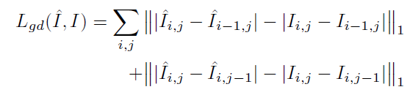
Proposed Method
The Constraints on Intensity and Gradient

Slide 13
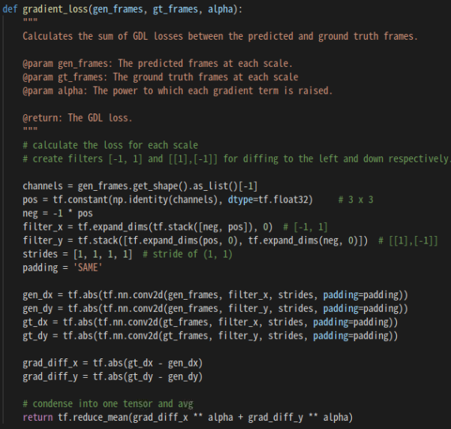
Proposed Method
The Constraints on Intensity and Gradient

Slide 14
Proposed Method
The Constraint on Motion
Intensity와 Gradient만을 고려하여 정확한 프레임 예측은 힘듦
예측된 프레임의 모든 픽셀의 강도 측면에서 약간의 변화라도 완전히 다른 Optical Flow를 초래할 수 있음
Optical Flow와 Ground Truth의 차이로 정의된 loss 제안 (Flownet 사용)

Slide 15
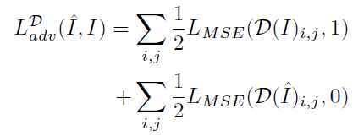


Proposed Method
Adversarial Training
현실적인 프레임을 생성하기 위하여 GAN 모듈을 변형하여 사용
1) Training D 2) Training G

Slide 16


Proposed Method
Objective Function
모든 loss function을 Objective function에 결합함

Slide 17
Proposed Method
Objective Function
각 프레임은 [-1,1]로 정규화, 크기는 256 x 256으로 설정
T = 4로 설정하고 5개의 연속 프레임을 무작위로 클립함
Grayscale DataSet : G – 0.0001, D – 0.00001
RGB DataSet : G – 0.0002, D – 0.00002
람다 값은 데이터 셋에 따라 다르게 설정

Slide 18

Proposed Method
Anomaly Detection on Testing Data
MSE 보다 이미지 품질 평가에 더 좋은 방법인 PSNR 사용
PSNR이 높으면 정상일 가능성이 높다는 것을 뜻함

Slide 19
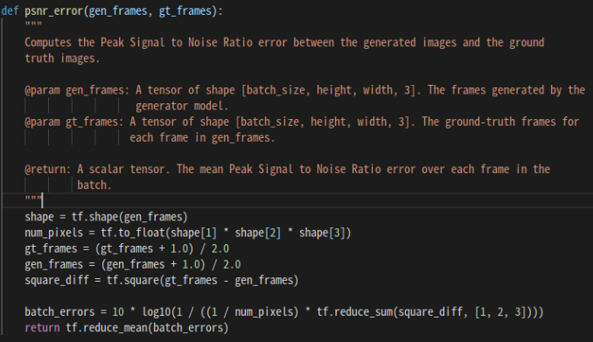
Proposed Method
Anomaly Detection on Testing Data

Slide 20
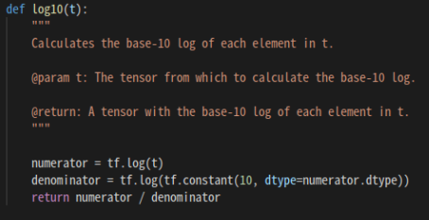
Proposed Method
Anomaly Detection on Testing Data

Slide 21

Proposed Method
Anomaly Detection on Testing Data
PSNR을 계산후 테스트에서 [0, 1]로 정규화하고 점수를 계산함

Slide 22
Experiments
Datasets
CUHK Avenue 데이터셋 : 물체 던지기, 배회 등의 46개의 비정상 이벤트
UCSD 데이터셋: 자전거나 자동차와 같은 차량에 관한 데이터 셋
Ped1 : 40개의 비정상 상황이 있는 34개의 훈련 비디오, 36개의 테스트 비디오
Ped2 : 12개의 비정상 상황이 있는 16개의 훈련 비디오, 12개의 테스트 비디오
3) ShanghaiTech 데이터셋 : 매우 까다로운 이상 탐지 데이터 세트
130개의 비정상 상황이 있는 330개의 훈련 비디오, 107개의 테스트 비디오

Slide 23
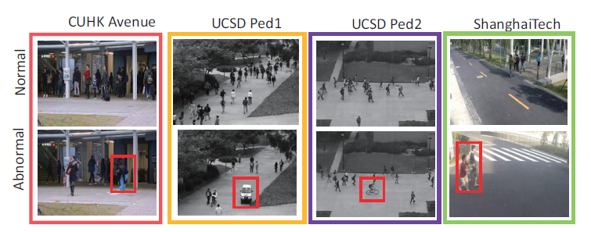
Experiments
Datasets

Slide 24
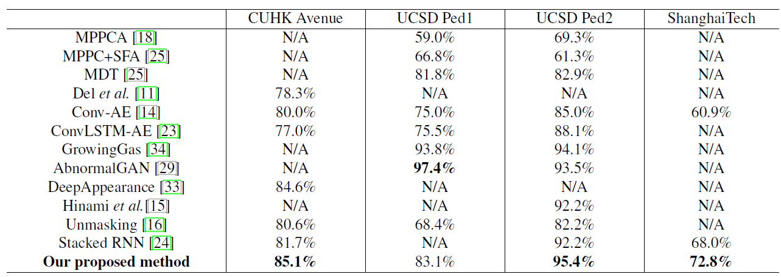
Experiments
Comparison with Existing Methods (AUC)

Slide 25
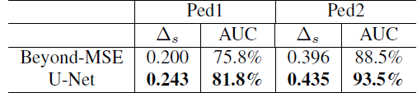
Experiments
The Design of Prediction Network

Slide 26
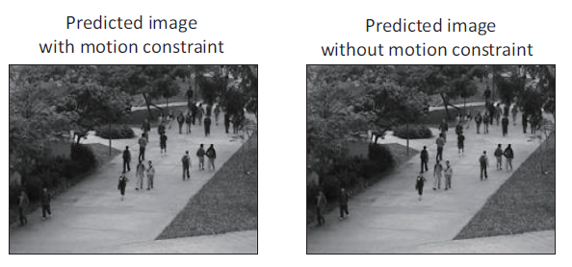
Experiments
Impact of Constraint on Motion

Slide 27
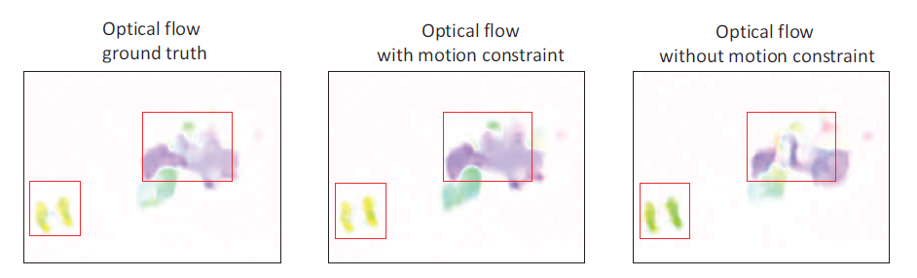
Experiments
Impact of Constraint on Motion

Slide 28

Experiments
Impact of Constraint on Motion

Slide 29
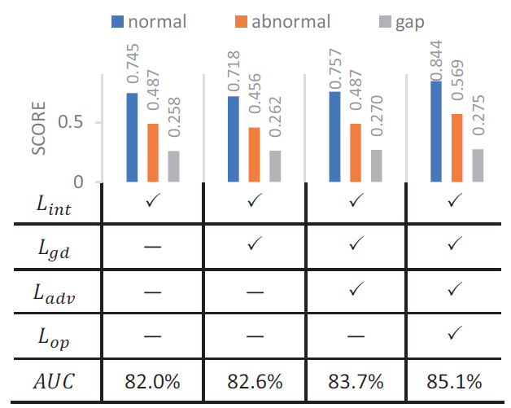
Experiments
Impact of Constraint on Motion (Avenue Dataset)

Slide 30
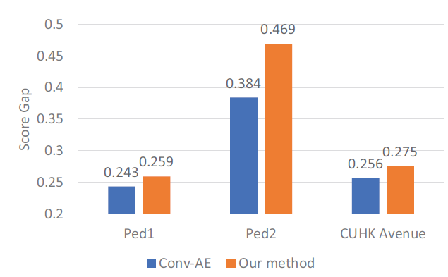
Experiments
Impact of Constraint on Motion (Ped, CUHK)

Slide 31
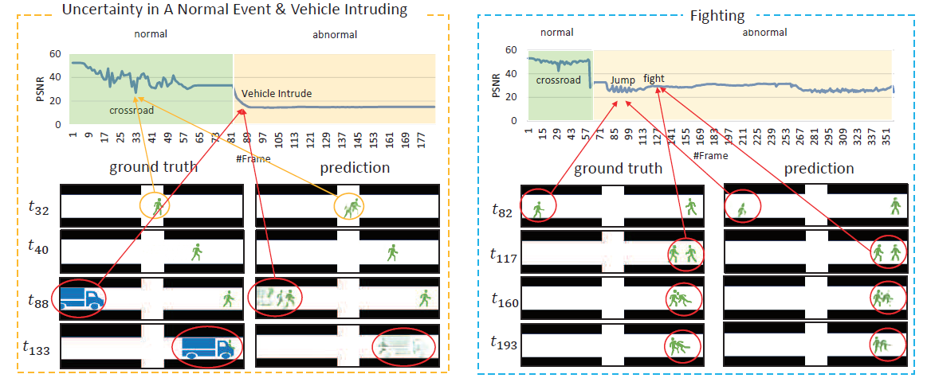
Experiments
Evaluation with A Toy Dataset

Slide 32
Experiments
Evaluation with A Toy Dataset
훈련 데이터에는 보행자만 길을 걷는 상황으로 구성
테스트 데이터는 차량의 침입, 인간의 싸움 등
훈련 데이터는 210개의 프레임, 테스트 데이터에는 1242개의 프레임 포함
비정상 이벤트가 발생하면 PSNR이 지속적으로 낮아짐, 98.9%의 AUC

Slide 33
Next Week..

Slide 34
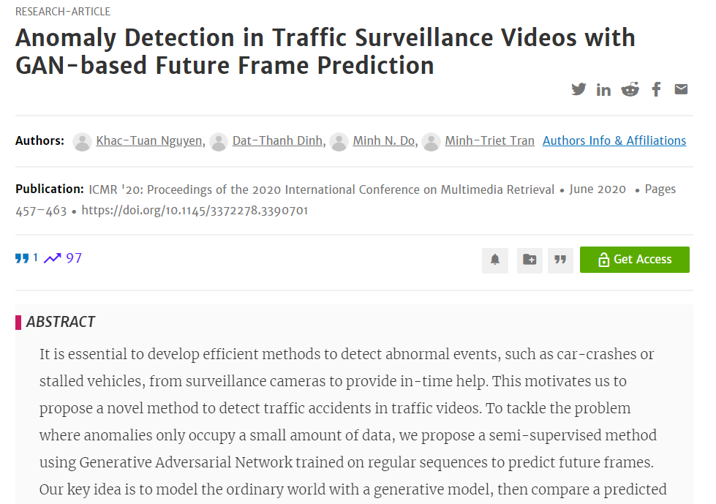
Next Week

Slide 35
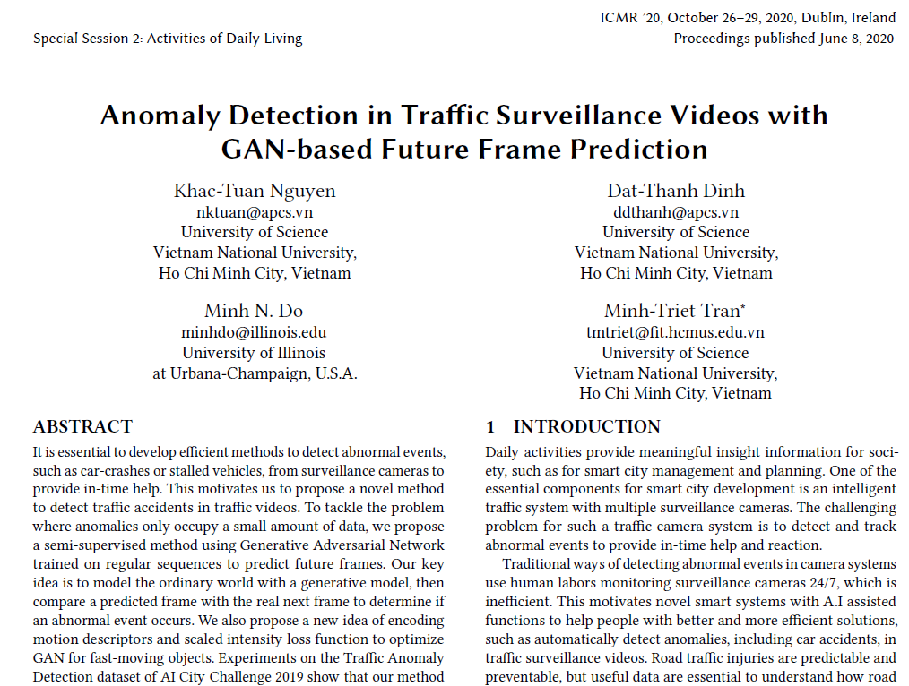
Next Week

Slide 36


